Slide 1
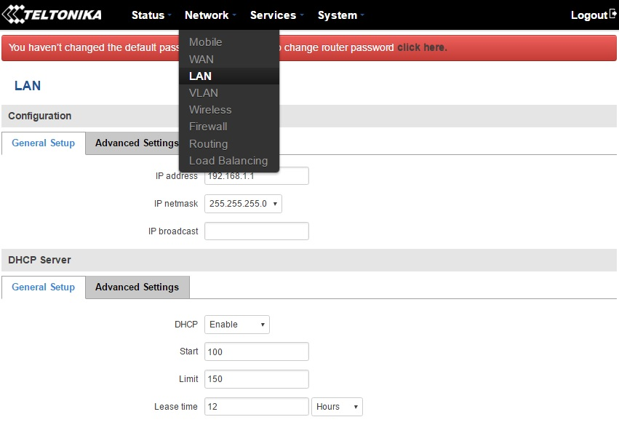
Cihazın lokal ip adresini değiştirmek için arayüzde üstteki menülerden Network altındaki LAN memüsüne tıklanır. Cihaza verilecek yeni ip adresi ve alt ağ maskesi girildikten sonra sağ alt köşeden save butonuna basılarak ayarlar kaydedilir. Ethernet kablosu çıkarılıp tekrar takıldıktan sonra cihaza verdiğimiz yeni ip adresi le cihazın arayüzüne ulaşabiliriz.

